Slide 1
MODEL PERANCANGAN BASIS DATA

Slide 2
Model Perancangan DB
Berbasis Objek
Perancangan hanya sebatas simbol
Record
Perancangan berdasarkan baris/Tabel

Slide 3
Model Perancangan DB
Berbasis Objek
ERD (Entity Relastionship Doagram)
SEmantik
Record
Relasi
Hirarky

Slide 4
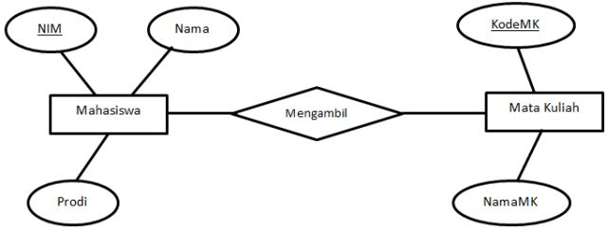
Berbasis Objek
ERD (Entity Relationship Diagram)
Adalah suatu model yang menjelaskan hubungan atar data dalam basis data

Slide 5
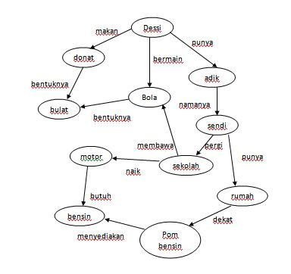
Berbasis Objek
SEMANTIK
Adalah gambaran suatu objek yang saling berhubungan, terdiri dari lingkaran dan anak panah

Slide 6
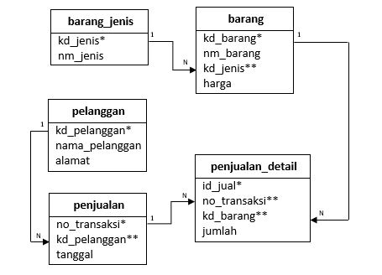
Berbasis Record
Relasi
Adalah gambaran struktur basis data yang dibuat dengan bentuk tabel

Slide 7
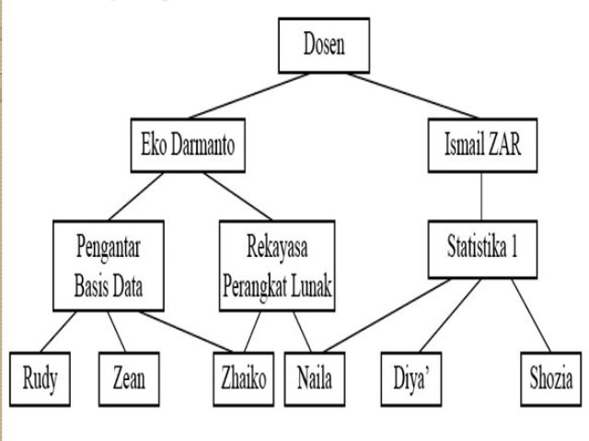
Berbasis Record
Hirarky
Adalah serangkaian data tentang pemodelan dalam basis data yang saling berkaitan

Slide 8
Tugas 2
Buatlah Kelompok menjadi 5 yang terdiri dari 5 Mahasiswa STKIP Yapis Dompu dan 1 Mahasiswa Universitas Boyolali tiap kelomponya.
Buatlah sebuah ERD dan Relasi Table
Kumpulkan lewat Akun LMS Moodle ketua kelompok masing-masing

